Slide 1


Iruña, 2026ko uztaila
Jordi Satorra i Marín
Institut Antoni de Martí i Franquès
(Tarragona)

Slide 2
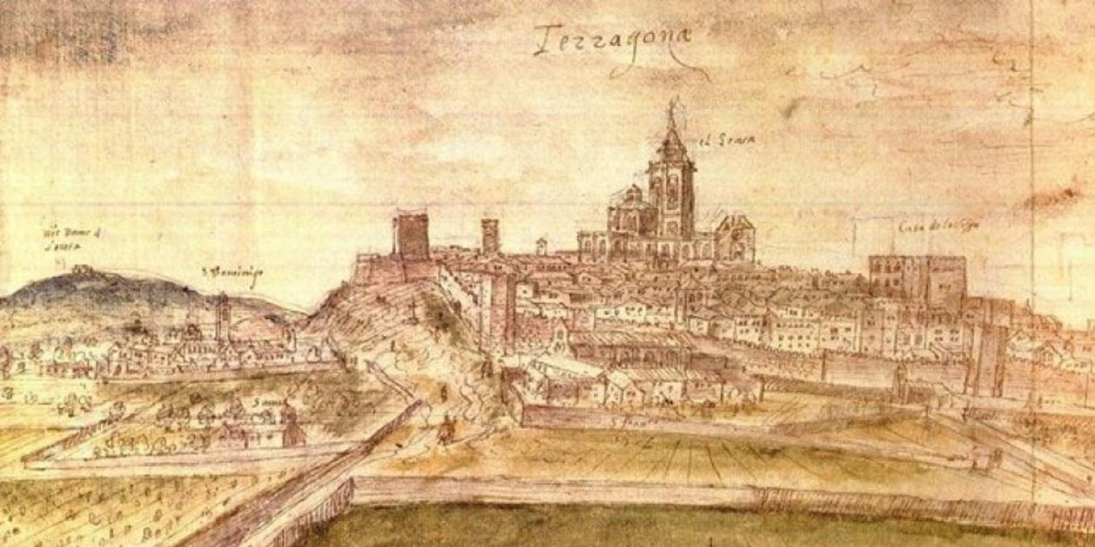
Antoni de Martí i Franquès
o
¿Cuántos grandes científicos quedaron invisibles?

Slide 3
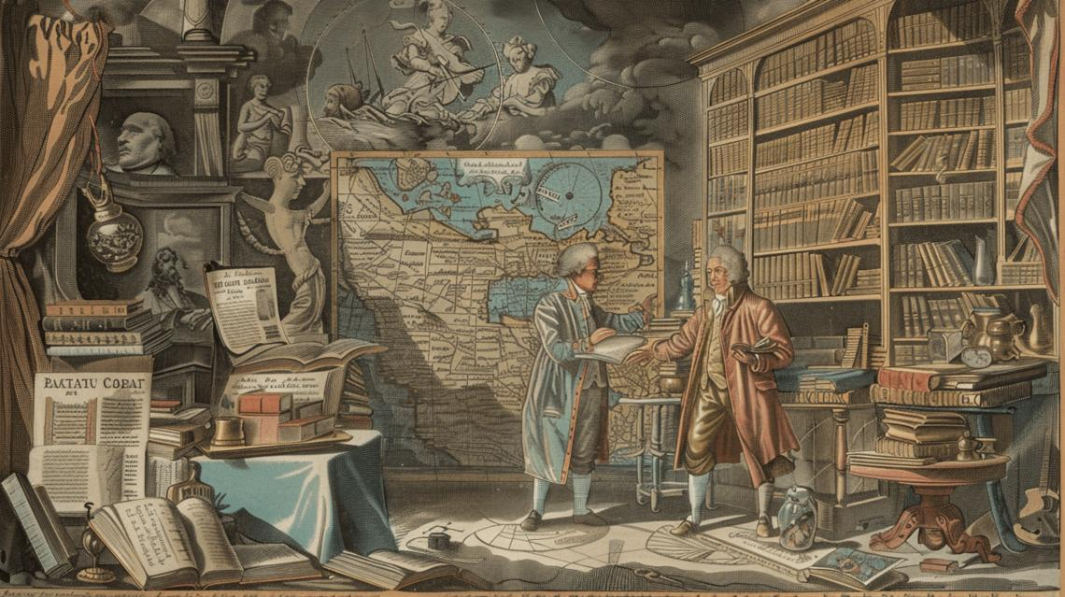
Pregunta e hipótesis
¿Por qué un científico excelente fue poco reconocido? Hipótesis: problema estructural, no epistemológico
Notes:
Abrir con pregunta provocadora.

Slide 4
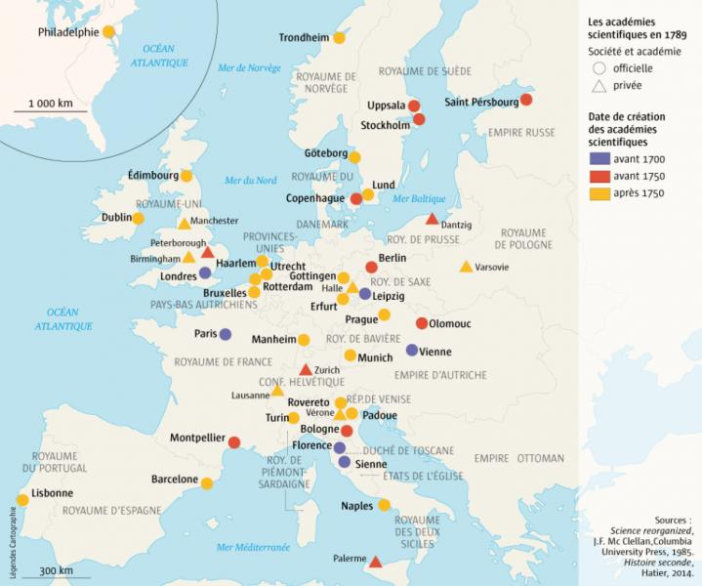
Contexto ilustrado
Revolución química
Centros vs periferias científicas
Cataluña en el sistema europeo

Slide 5
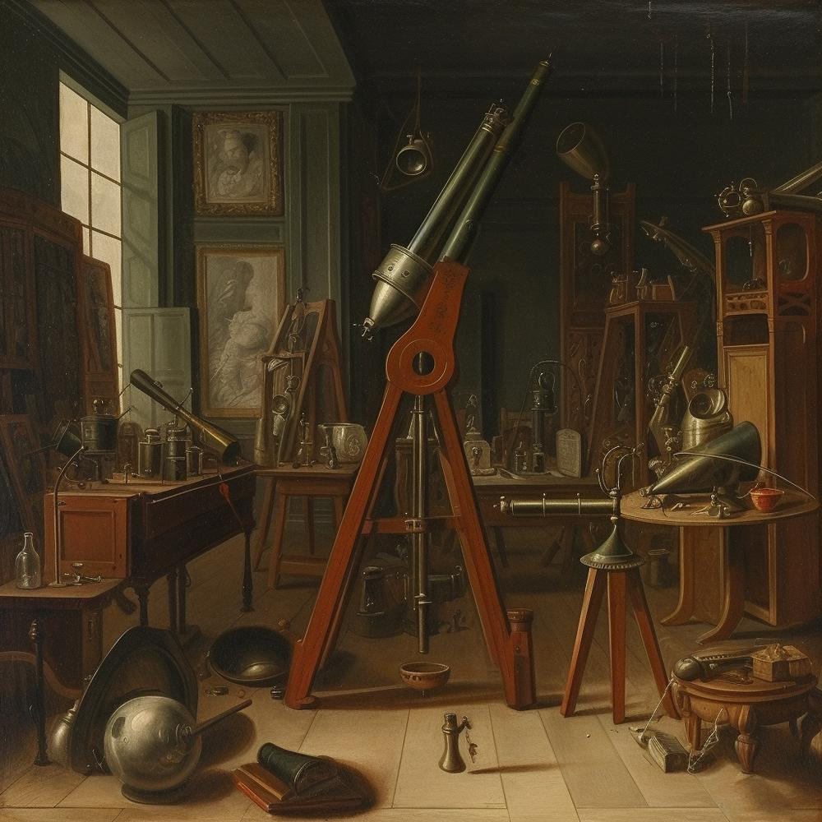
Aportaciones científicas clave
21% oxígeno en el aire
Sexualidad de las plantas
Meridiano y sistema métrico
Notes:
Dedicar 90 segundos a estas tres contribuciones.

Slide 6
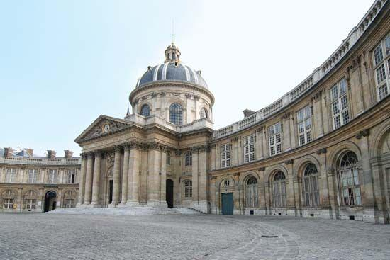
Metodología experimental
Repetición
Cuantificación
Control de variables
Prudencia interpretativa

Slide 7
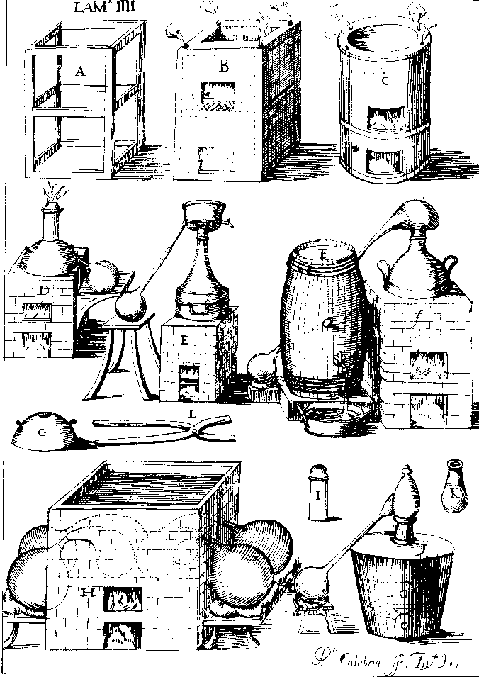
Caso emblemático
21% O₂ (1790)
Precisión compara-ble a la actual
Notes:
Subrayar la precisión experimental.

Slide 8
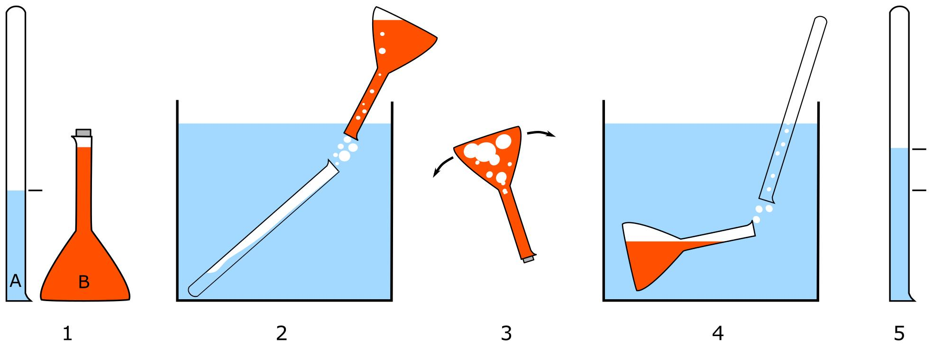
Notes:
Subrayar la precisión experimental.

Slide 9
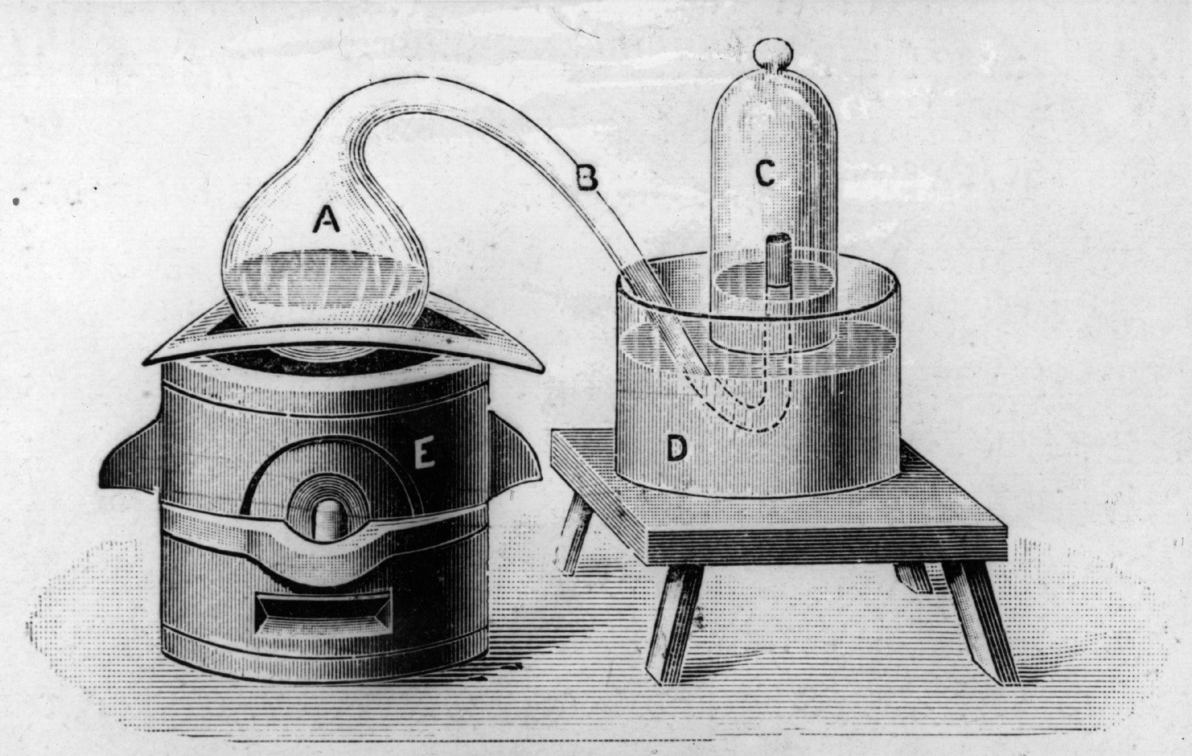
Notes:
Subrayar la precisión experimental.

Slide 10
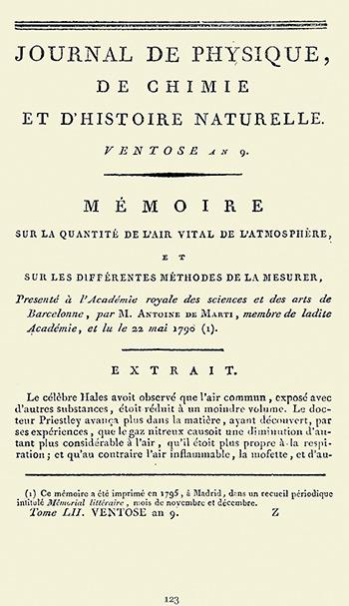
Difusión e invisibilidad
Limitaciones institucionales
Escasas redes de circulación
Tensión rigor/visibilidad

Slide 11
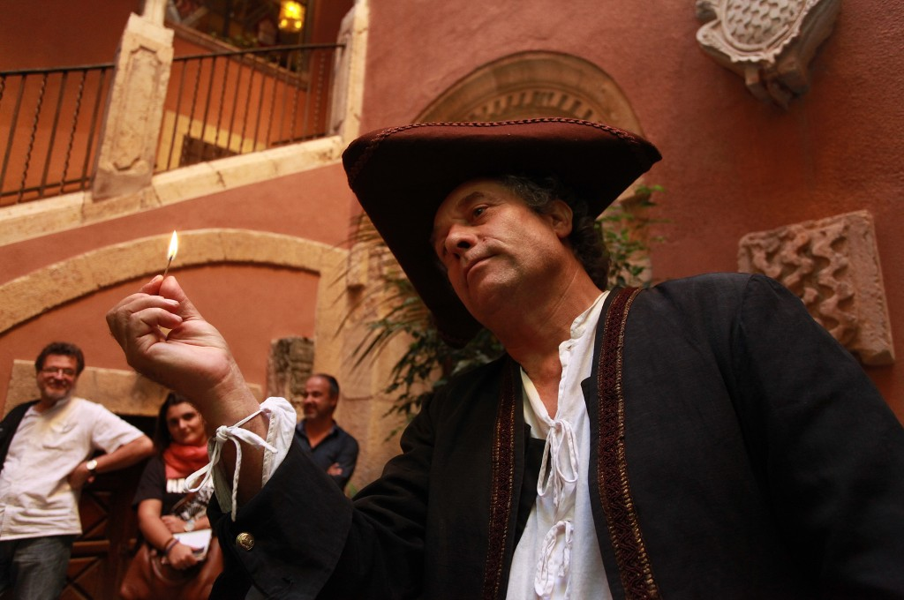
Recepción contemporánea
Revalorización historiográfica
Patrimonio científico catalán
Uso educativo actual

Slide 12
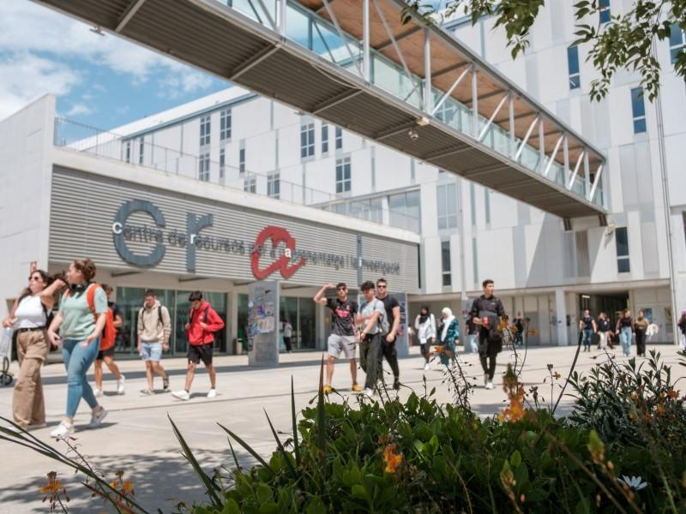
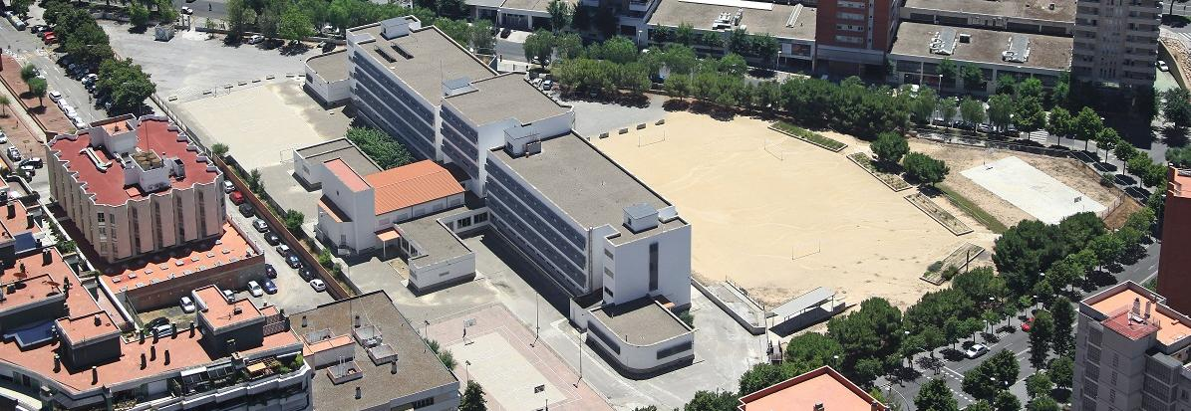
Conclusiones
Excelencia científica periférica
Conocimiento y legitimidad
Repensar la narrativa europea

Slide 13
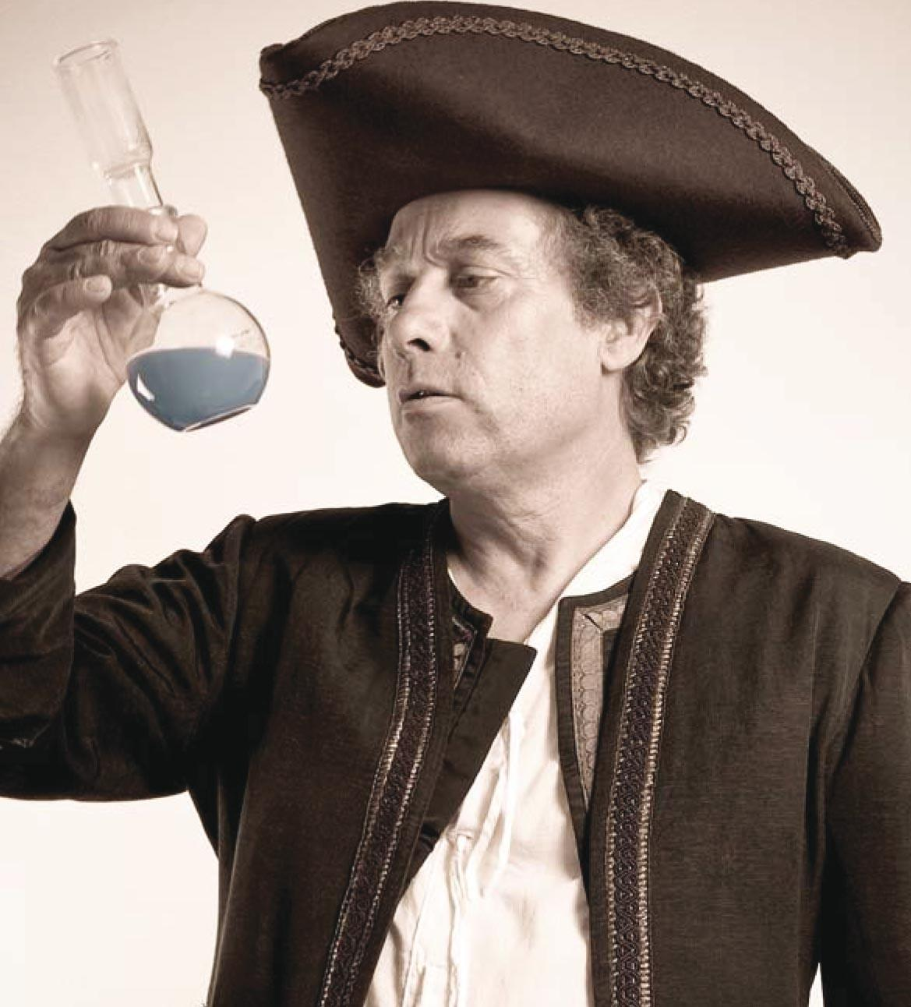
Gracias
«La periferia también produce ciencia»

